Slide 1
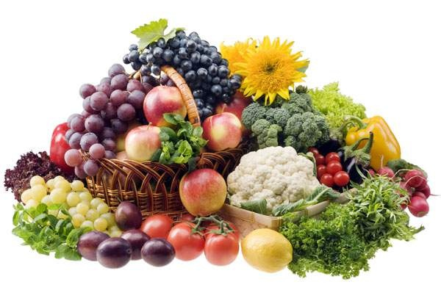
Овощи и фрукты – самые витаминные продукты!

Slide 2
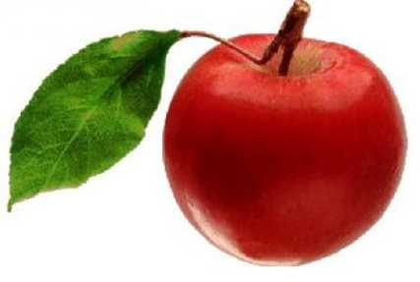
Круглое, румяное, Я расту на ветке; Любят меня взрослые И маленькие детки.

Slide 3
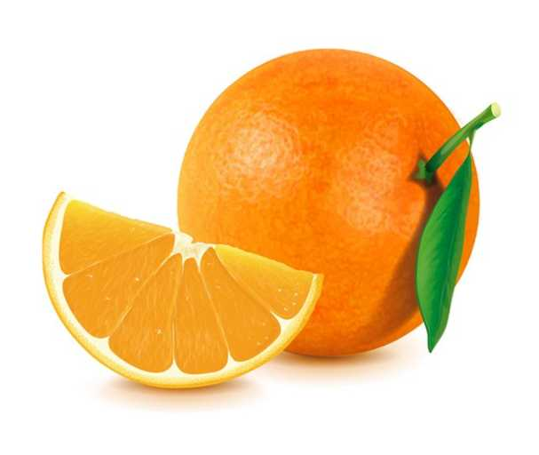
Есть в саду зелёном чудо: Листья ярче изумруда, Серебристые цветы И, как солнышко, плоды.

Slide 4
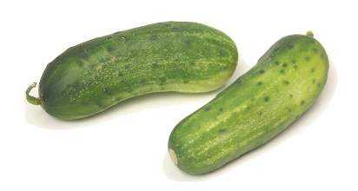
Летом — в огороде, Свежие, зелёные, А зимою — в бочке, Крепкие, солёные.

Slide 5
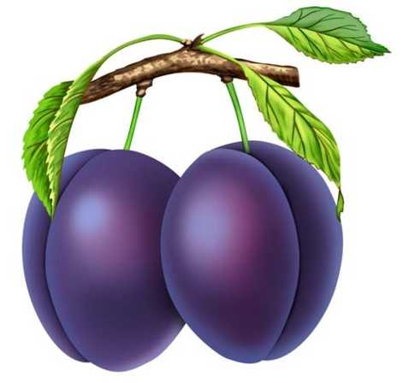
На сучках висят шары — Посинели от жары!

Slide 6
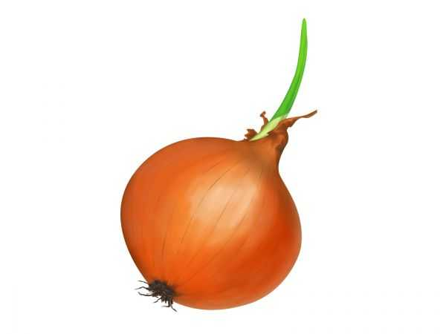
Заставит плакать всех вокруг, Хоть он и не драчун, а ...

Slide 7
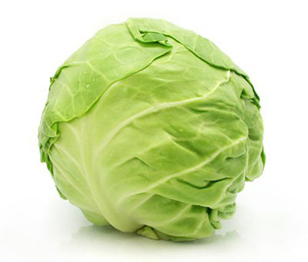
Что за скрип? Что за хруст? Это что ещё за куст? Как же быть без хруста? Если я...

Slide 8
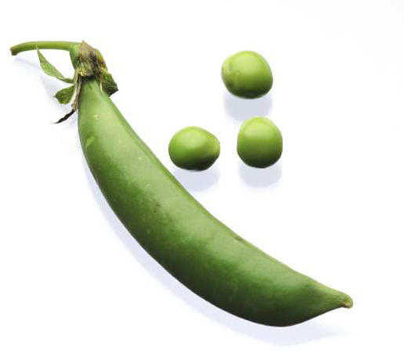
Голова на ножке, В голове горошки.

Slide 9
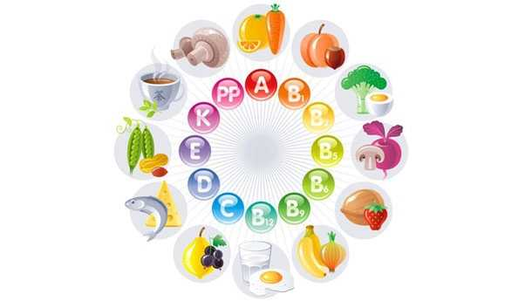
Что такое витамины? Это вещества, необходимые для поддержания здоровья нашего организма. Этих веществ много именно в овощах и фруктах. В каких именно? Познакомимся с некоторыми из них.

Slide 10
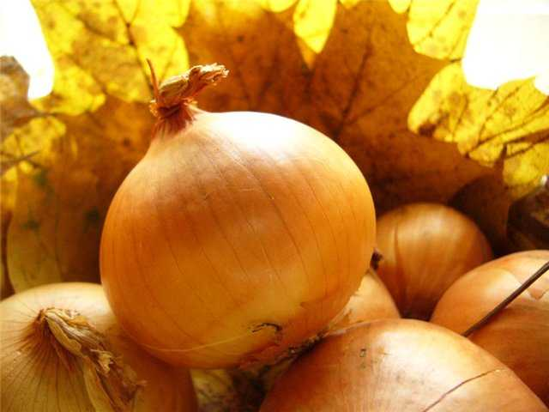
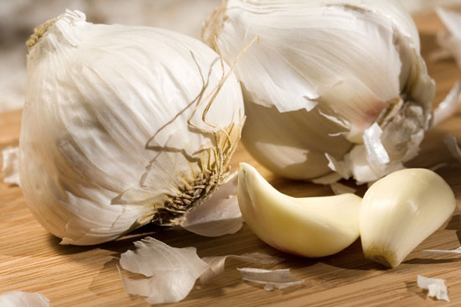
Лук и чеснок с давних пор славились своими лечебными свойствами. В этих овощах большое количество витамина С. Вдыхание паров лука и чеснока хорошо помогает при кашле, ангине. Кашица лука и чеснока помогает при насморке. Оба эти растения служат нам и пищей, и лекарством.

Slide 11
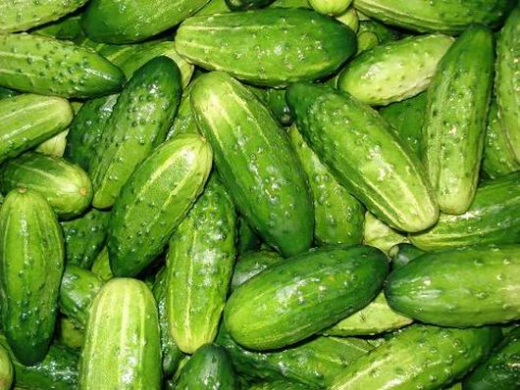
Всего 400 лет назад наши предки и не знали о существовании огурцов. А сегодня, к кому бы вы ни зашли в гости, вам обязательно предложат какое-нибудь блюдо из огурцов: салат, винегрет или просто солёные огурчики.

Slide 12
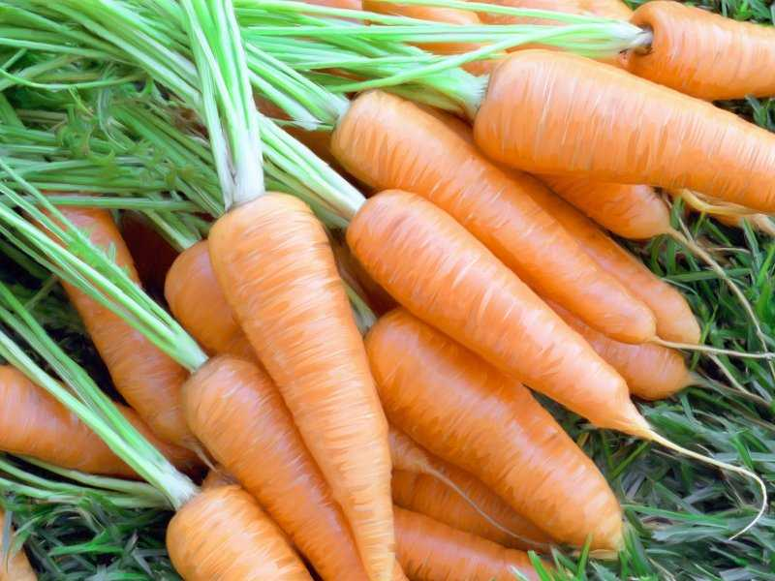
В моркови содержится большое количество витамина А, который укрепляет организм и защищает его от инфекций, а так же положительно действует на зрение. Однако морковь — это не только копилка витамина А. В ней содержится чуть ли не весь витаминный алфавит.

Slide 13
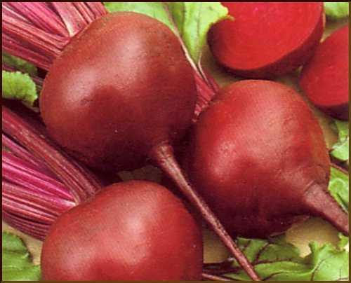
Столовая свекла принадлежит к числу самых полезных овощей. В ней много аскорбиновой кислоты (витамина С) и витамина В. Если мы хотим сохранить в свекле больше витаминов, то её надо есть сырую.

Slide 14
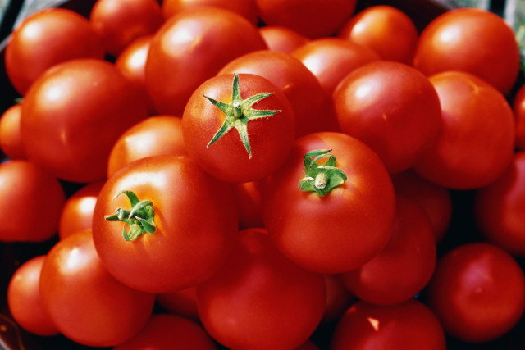
Помидор, или томат, попал к нам из Южной Америки. Сначала томат служил для украшения клумб и подоконников. Затем его стали выращивать как лекарственное растение, и только потом он поселился на огородах и его стали употреблять в пищу. В помидорах содержатся витамины С и В.

Slide 15
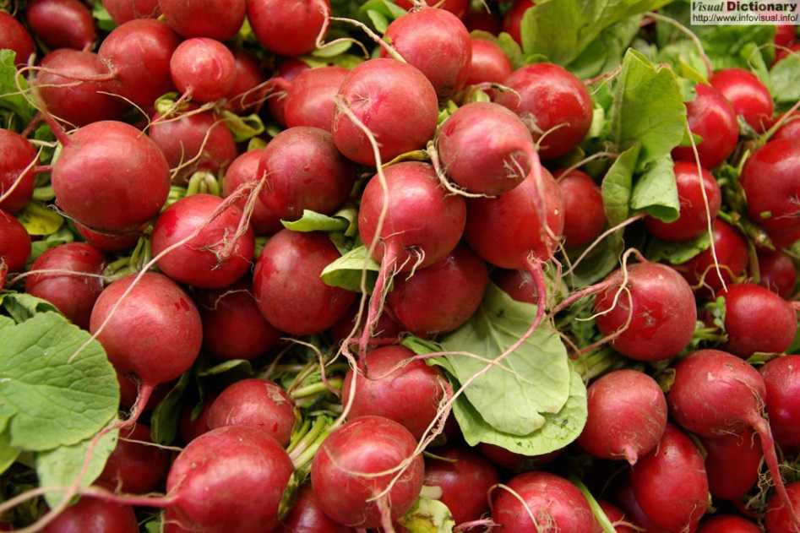
Редис в быту мы часто называем редиской. Это один из первых свежих овощей, появляющихся на нашем столе после долгой зимы. В редисе содержится большое количество аскорбиновой кислоты, витамин В.

Slide 16
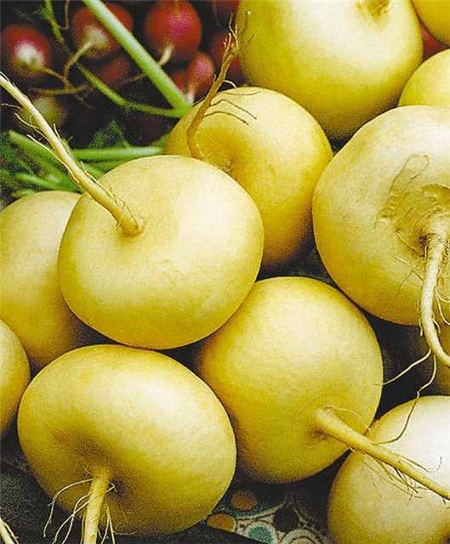
Репу наши предки употребляют в пищу несколько веков. Едят её сырую, варёную, пареную. Это полезный овощ. Ему даже посвящена известная русская народная сказка «Репка».

Slide 17
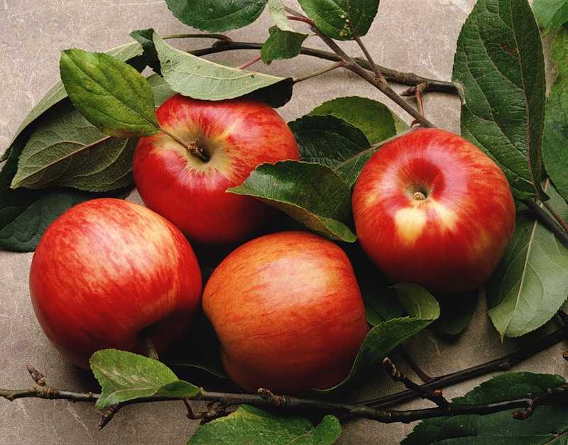
Яблоки — самый ценный фрукт из наших отечественных плодов. Среди фруктов это, можно сказать, наш хлеб насущный. Свежие яблоки у нас не переводятся почти целый год. Они придают силу, продлевают молодость и помогают бороться с болезнями.

Slide 18
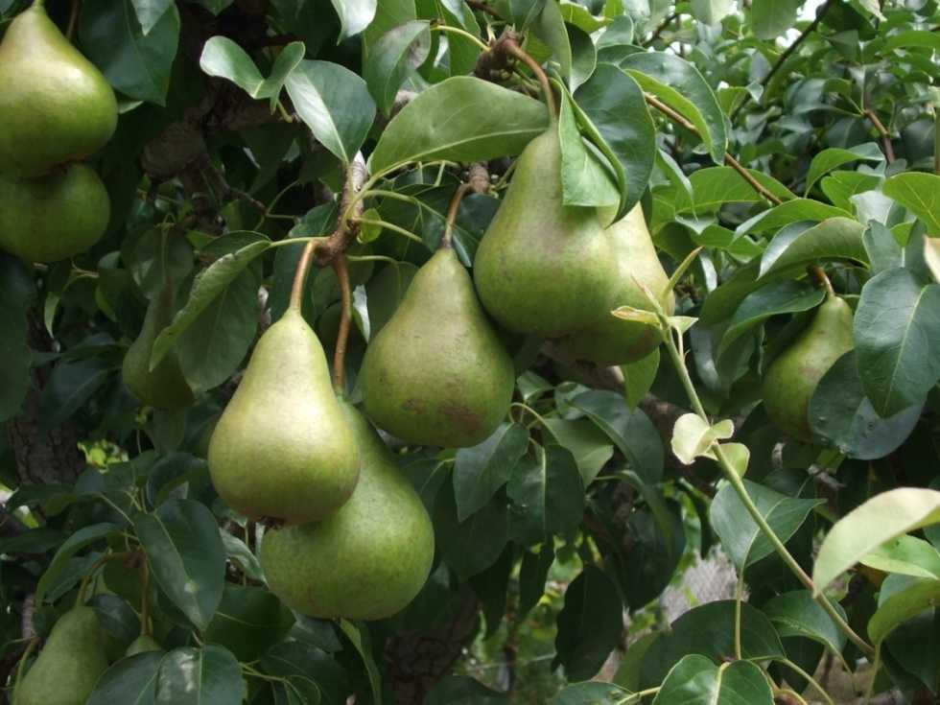
После яблок груши у нас самые распространённые фрукты. О груше узнали позже, чем о яблоне. Древние медики использовали грушевый сок для утоления жажды у больных с повышенной температурой тела. Грушевым соком и отваром лечили расстройство желудка. В грушах много витаминов В и С.

Slide 19
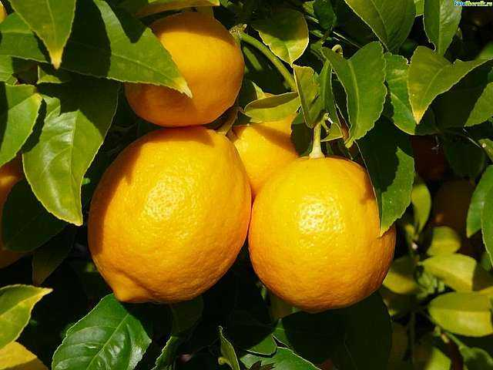
Лимон богат аскорбиновой кислотой, то есть витамином С, который повышает сопротивляемость организма к инфекционным болезням, особенно простудам. Вот почему врачи рекомендуют лимон как профилактическое средство от гриппа.

Slide 20
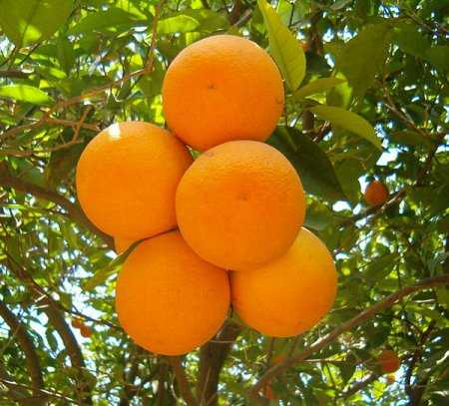
Апельсины появились в России в XVIII веке. Но само растение не выносит холодов. Поэтому вырастить их можно только в оранжереях — теплицах.

Slide 21
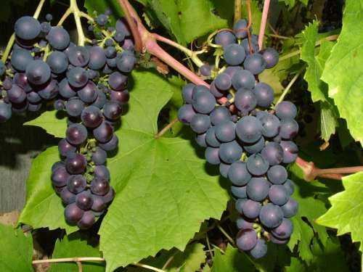
На протяжении многих веков виноград привлекал внимание человека. Пользовался его любовью. Для лечения многих заболеваний человек использовал не только ягоды, но и листья. В виноградных ягодах содержится большое количество аскорбиновой кислоты (витамина С) и витамина В. Свежий виноградный сок принадлежит к числу самых полезных и вкусных напитков.

Slide 22
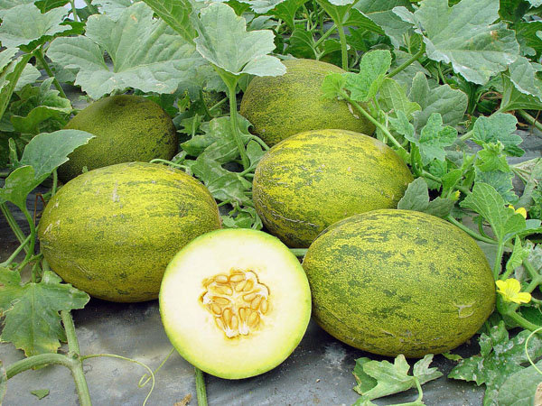
Дыня — ценный пищевой и диетический продукт. Плоды её употребляют в пищу не только в свежем, но и вяленом, и сушеном виде, из них готовят также вкусные варенье, джемы, цукаты и маринады. В дыне содержится много витамина В.

Slide 23
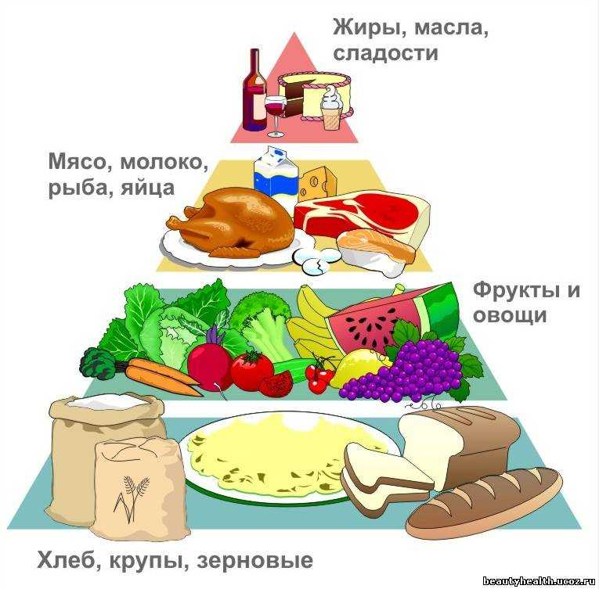

Slide 24
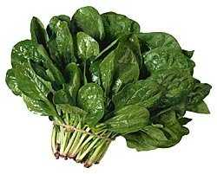
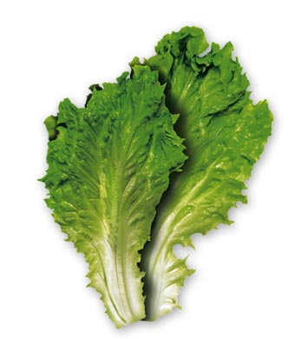
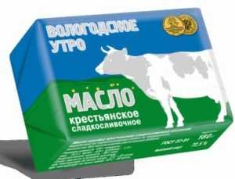
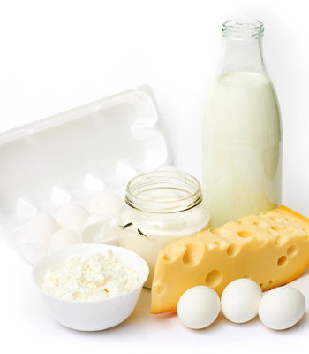
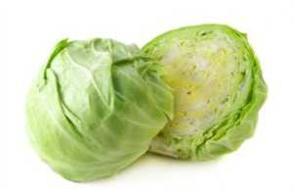
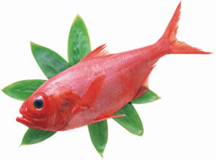
Если вы хотите хорошо расти, хорошо видеть и иметь крепкие зубы, вам нужен Витамин А.

Slide 25
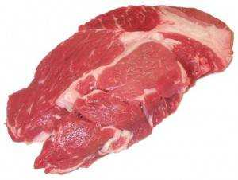
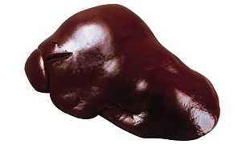
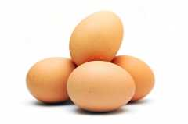
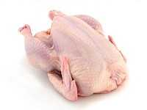
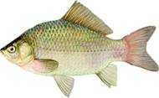
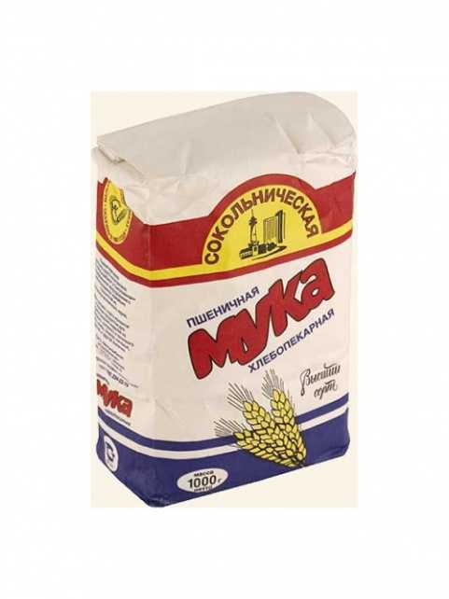
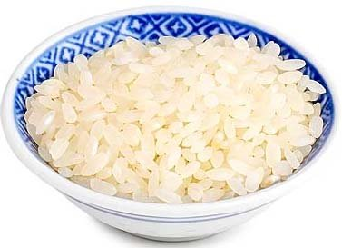
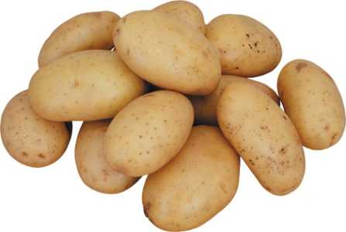
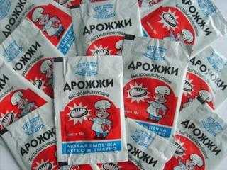
Если вы хотите быть сильными, иметь хороший аппетит и не хотите огорчаться по пустякам, вам нужен Витамин В.

Slide 26
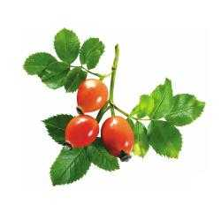
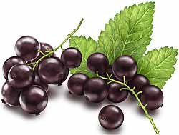
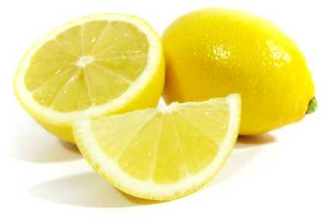
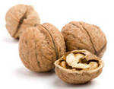
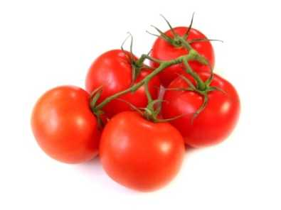
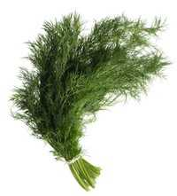
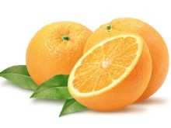
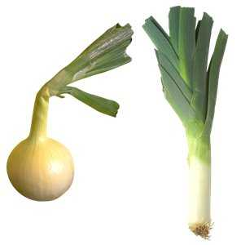
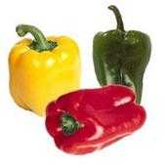
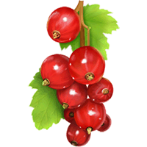
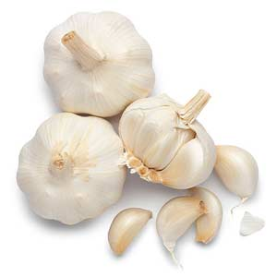
Если вы хотите реже простужаться, быть бодрыми, быстрее выздоравливать при болезни, вам нужен Витамин С.

Slide 27
Вот какие полезные овощи и фрукты! Про них даже пословицы и поговорки придумали!
Если будешь есть морковку, будешь бегать стометровку.
Если съешь ты огурец, будешь просто молодец!
Положи лимончик в чай - выпей витаминный рай!
Овощи и фрукты - самые витаминные продукты!

